Slide 1

S
S
U
La Paz
www.ssulapaz.org
Seguro Social Universitario La Paz
Audiencia Pública de
Rendición de Cuentas
INICIAL
2023

Slide 2
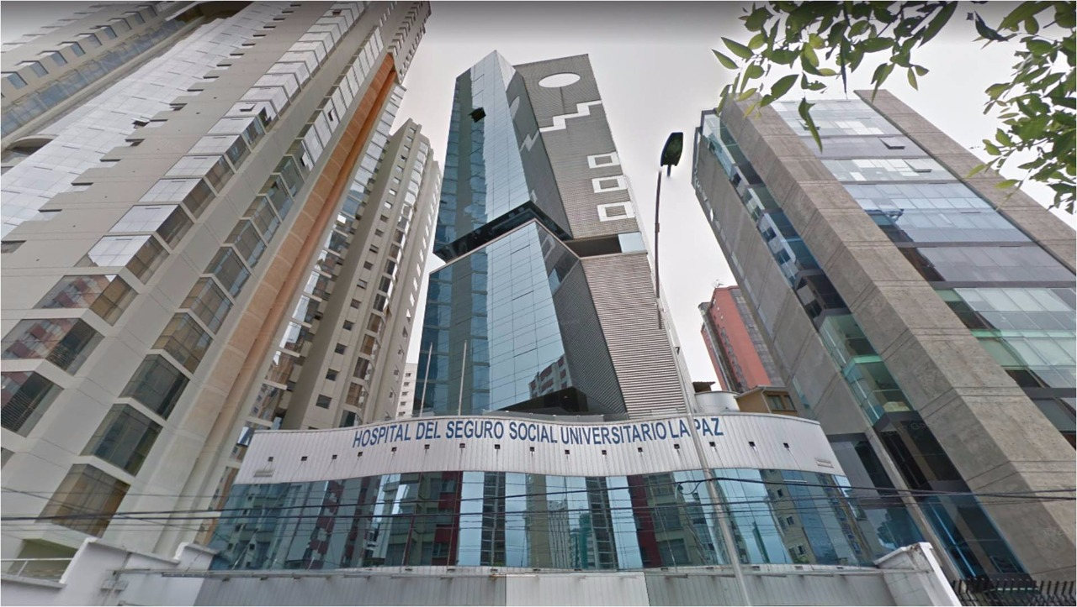

Seguro Social Universitario La Paz
MARCO JURÍDICO
Por Decreto Supremo N° 09650 de 31 de marzo de 1971, se consolida la creación del Seguro Social Universitario La Paz, como Entidad del Sistema de Seguridad Social de Largo y Corto Plazo, descentralizada del Ministerio de Salud con autonomía de gestión y financiera.
En cumplimiento a la Ley N° 1732, a partir del mes de mayo de 1997, el Seguro Social Universitario, solamente administra el Régimen de Corto Plazo del Sistema de Seguridad Social, correspondiente a los Seguros de Enfermedad, Maternidad y Riesgos Profesionales de Corto Plazo (Accidentes de trabajo y Enfermedades Profesionales).

Slide 3
Seguro Social Universitario La Paz
“Somos una Entidad de Seguridad Social de Corto Plazo que presta servicios de salud integrales en los regímenes de enfermedad, maternidad y riesgos profesionales, a la población asegurada.”.
MISIÓN
“Constituirse en una institución líder y de referencia de la seguridad social de corto plazo con calidad, calidez, eficiencia y eficacia en la prestación de servicios de salud.”.
VISIÓN

Slide 4

Seguro Social Universitario La Paz
VALORES
PRINCIPIOS
Ética
Honestidad
Respeto
Empatía
Responsabilidad
Vocación de Servicio
Profesionalismo
Rigor Metodológico
Excelencia y Vanguardia
Garantía de la Seguridad y la Calidad de la atención
Trabajo en Equipo
Calidad Humana
Capacidad Resolutiva

Slide 5
Seguro Social Universitario La Paz
ORGANIGRAMA APROBADO 2022

Slide 6
Seguro Social Universitario La Paz
PLAN ESTRATÉGICO INSTITUCIONAL
(PEI 2021-2025)
Políticas Institucionales
Seguro Social Universitario La Paz
Gestión Integral de la Calidad
Gestión de la Información para una Toma de Decisiones Oportuna
Gestión Administrativa y Financiera orientada a la Sostenibilidad

Slide 7
Seguro Social Universitario La Paz
PLAN ESTRATÉGICO INSTITUCIONAL
(PEI 2021-2025)
Eje Estratégico en Salud del PDES 2021-2025
Seguro Social Universitario La Paz
PILAR 3 (Agenda Patriótica) |  | EJE ESTRATEGICO 6 (PDES 2021-2025)
“Salud, educación y deporte para la formación de un ser humano integral” |  | Salud y deportes para proteger la vida con cuidado integral en tiempos de pandemia

Slide 8
Seguro Social Universitario La Paz
PLAN ESTRATÉGICO INSTITUCIONAL (PEI 2021-2025)
ARTICULACIÓN AL PSDI Y PDES 2021-2025
Acción Estratégica Institucional 1
PGDES
(AP 2025)
PDES
2021-2025
PSDI
2021-2025
PEI SSULP
2021-2025
P | E | M | R | AS | AI | DESCRIPCION
3 |  |  |  |  |  | Salud, Educación y Deportes
 | 6 |  |  |  |  | Salud y deporte para proteger la vida con cuidado integral en tiempos de pandemia
 |  | 2 |  |  |  | Fortalecer y universalizar la Política Nacional de Salud Familiar Comunitaria Intercultural que prioriza la promoción de la salud y la prevención de enfermedades en los tres niveles de atención, recuperando l medicina tradicional ancestral.
 |  |  | 5 |  |  | Se ha implementado una estrategia de evaluación de calidad a los servicios
 |  |  |  | 2a |  | Implementar un sistema de evaluación de en la prestación de servicios en los Establecimientos de Salud de la Seguridad Social a Corto Plazo
 |  |  |  |  | 1 | Otorgar prestaciones integrales en salud en especie y en dinero, en los regímenes de Enfermedad, Maternidad y Riesgos Profesionales a corto plazo, en favor de la población asegurada del SSULP en un marco de gestión con calidad.

Slide 9
Seguro Social Universitario La Paz
PLAN ESTRATÉGICO INSTITUCIONAL (PEI 2021-2025)
ARTICULACIÓN AL PSDI Y PDES 2021-2025
Acción Estratégica Institucional 2
PGDES
(AP 2025)
PDES
2021-2025
PSDI
2021-2025
PEI SSULP
2021-2025
P | E | M | R | AS | AI | DESCRIPCION
11 |  |  |  |  |  | Soberanía y transparencia en la gestión pública
 | 7 |  |  |  |  | Reforma judicial, gestión publica digitalizada y transparente; seguridad y defensa integral con soberanía nacional
 |  | 1 |  |  |  | Impulsar el acceso a la justicia social y reparadora para todas y todos sobre la base de la reforma del sistema judicial y de una gestión publica transparente que lucha frontalmente contra la corrupción
 |  |  | 7 |  |  | Se ha fortalecido la gestión publica para el ejercicio democrático e institucional del estado conforme a las necesidades del pueblo boliviano fortaleciendo el acceso a la información y comunicación
 |  |  |  | 1 |  | Gestión Pública a través de acciones de coordinación, apoyo institucional, seguimiento y evaluación
 |  |  |  |  | 2 | Establecer una Gestión Administrativa Financiera y de Recursos Humanos para el SSULP sostenible con un Sistema de Información consolidado.

Slide 10
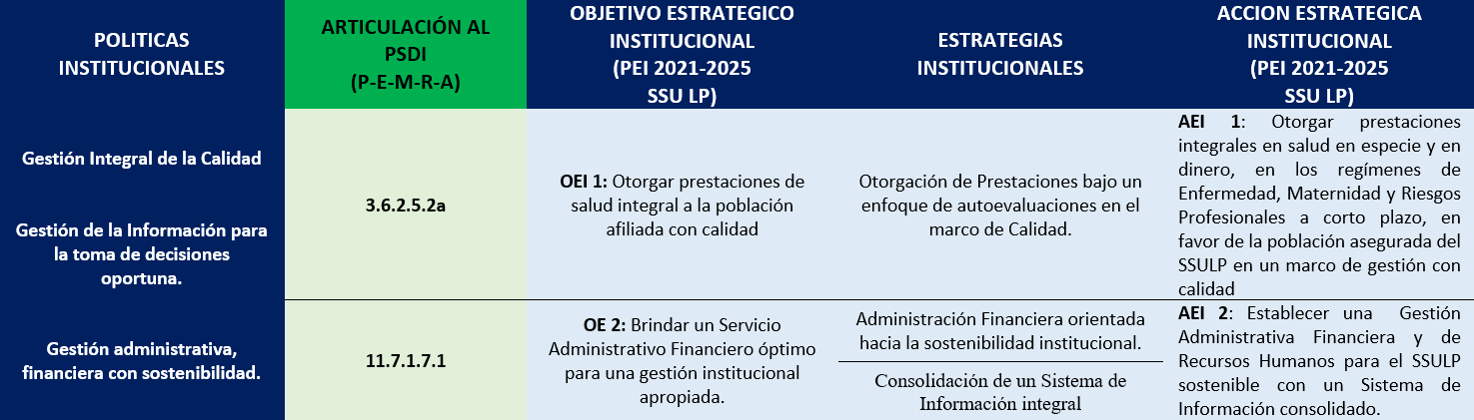
Seguro Social Universitario La Paz
PLAN ESTRATÉGICO INSTITUCIONAL
(PEI 2021-2025)
Políticas, Objetivos, estrategias y acciones institucionales

Slide 11
Seguro Social Universitario La Paz
ARTICULACIÓN PEI – POA 2023
Código PEI | Acción Estratégica Institucional AEI | Pond. % | Unidad Organizacional Responsable | Producto Final Gestión 2023 | Código POA 2023 | Acciones de Corto Plazo ACP Gestión 2023 | Indicador | Línea Base 2021 | Meta 2023
6.2.5.2a.1 | Otorgar prestaciones integrales en salud en especie y en dinero, en los regímenes de Enfermedad, Maternidad y Riesgos Profesionales a corto plazo, en favor de la población asegurada del SSULP en un marco de gestión con calidad. | 93% | Área de Salud | Prestación de Servicios de Salud a la Población asegurada del Seguro Social Universitario La Paz | ACP 1 | Otorgar a la Población Asegurada del Seguro Social Universitario La Paz, el 100% de las prestaciones de salud integral de corto plazo con calidad en el Marco de la Política SAFCI, en la Gestión 2023 | Razón de Consultas Nuevas por la Población Afiliada (RCNPA) | 3,9 | 2 a 3
7.1.7.1.2 | Establecer una Gestión Administrativa Financiera y de Recursos Humanos para el SSULP sostenible con un Sistema de Información consolidado. | 7% | Área Administrativa |  | ACP 2 | Contribuir al fortalecimiento y sostenibilidad institucional mediante la reducción del 1% del Gasto Corriente del Seguro Social Universitario La Paz, para la Gestión 2023 | Porcentaje de Reducción de Gasto Corriente (PRGC) | 0% | 1%

Slide 12
Seguro Social Universitario La Paz
OBJETIVOS DE GESTIÓN POA Y PRESUPUESTO 2023
Código POA 2023 | Acciones de Corto Plazo ACP Gestión 2023 | Indicador | Fórmula | Línea Base 2021 | Meta 2023 | Pond % | Estructura Programática
 |  |  |  |  |  |  | Cód. Prog. | Denominación del Programa | Cód. Act | Actividad | Ppto
ACP 1 | Otorgar a la Población Asegurada del Seguro Social Universitario La Paz, el 100% de las prestaciones de salud integral de corto plazo con calidad en el Marco de la Política SAFCI, en la Gestión 2023 | Razón de Consultas Nuevas por la Población Afiliada (RCNPA) | RCNPA= Nro. de Consultas Nuevas/Población Total Afiliada | 3,9 | 2 a 3 | 90% | 720 | DESARROLLO SALUD Y DEPORTE | 1 | Salud: Promoción, Prevención, Curación, Rehabilitación | 85.992.249
 |  |  |  |  |  |  |  |  | 73(3) | SSUE | 600.000
 |  |  |  |  |  |  |  |  | 93(4) | Personas con discapacidad | 1.388.485
 |  |  |  |  |  |  |  |  | 98 | Covid-19 | 1.812.400
ACP 2 | Contribuir al fortalecimiento y sostenibilidad institucional mediante la reducción del 1% del Gasto Corriente del Seguro Social Universitario La Paz, para la Gestión 2023 | Porcentaje de Reducción de Gasto Corriente (PRGC) | PRGC= (Gasto Corriente/Ingreso Corriente-1)*100 | 0% | 1% | 10% | 0 | ADMINISTRACIÓN CENTRAL | 1 | Administración | 5.745.761
TOTAL PRESUPUESTO EN BS. |  |  |  |  |  |  |  |  |  |  | 95.538.895

Slide 13
Seguro Social Universitario La Paz
RESULTADOS ESPERADOS EN LA GESTIÓN
Implementación de una Nueva Escala Salarial. Reducción de Niveles Salariales.
Optimización del Recurso Humano.
Equilibrio Financiero entre lo presupuestado y percibido
Reducción de Presupuesto

Slide 14
Seguro Social Universitario La Paz
RESULTADOS ESPERADOS EN LA GESTIÓN
Realización de 6 campañas de Promoción y Prevención de la Salud
Habilitación del Servicio de Imagenología.
Habilitación de la Unidad Transfusional.

Slide 15
Seguro Social Universitario La Paz
POBLACIÓN ASEGURADA
CRECIMIENTO POBLACIONAL
Fuente: Bioestadística SSULP

Slide 16
Seguro Social Universitario La Paz
POBLACIÓN ASEGURADA HASTA MARZO 2023
PIRÁMIDE POBLACIONAL
GRUPO ETAREO | M | F | Total
0 a 4 | 171 | 147 | 318
5 a 9 | 316 | 319 | 635
10 a 14 | 408 | 411 | 819
15 a 19 | 474 | 411 | 885
20 a 24 | 391 | 375 | 766
25 a 29 | 148 | 134 | 282
30 a 34 | 116 | 171 | 287
35 a 39 | 193 | 308 | 501
40 a 44 | 313 | 479 | 792
45 a 49 | 358 | 490 | 848
50 a 54 | 357 | 472 | 829
55 a 59 | 459 | 519 | 978
60 a mas | 1956 | 2193 | 4149
Total | 5660 | 6429 | 12089
Fuente: Bioestadística SSULP

Slide 17
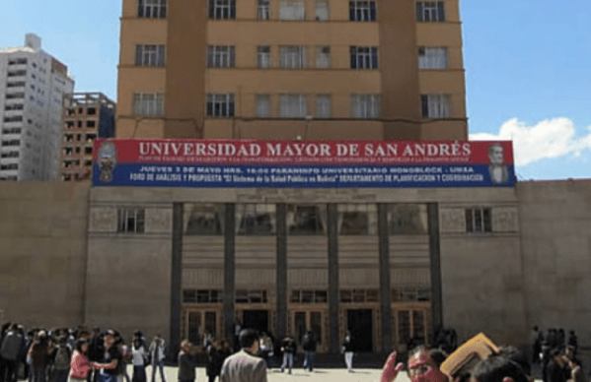
Seguro Social Universitario La Paz
POBLACIÓN ASEGURADA
AFILIADOS POR INSTITUCIÓN
Fuente: Bioestadística SSULP

Slide 18
Seguro Social Universitario La Paz
POBLACIÓN ESTUDIANTIL ASEGURADA AL SSUE HASTA MARZO 2023
GRUPO ETAREO | M | F | Total
menor de 19 | 81 | 153 | 234
20 a 24 | 723 | 1496 | 2219
25 a 29 | 611 | 839 | 1450
30 a 34 | 120 | 107 | 227
35 a 37 | 12 | 15 | 27
Total | 1547 | 2610 | 4157
Fuente: Bioestadística SSULP

Slide 19

Seguro Social Universitario La Paz
SERVICIOS DE SALUD

Slide 20
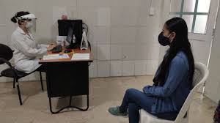


Seguro Social Universitario La Paz
CARTERA DE SERVICIOS
Consulta Externa
Hospitalización
Emergencias
Terapia Intensiva, Terapia Intermedia
Consultorio de Respuesta Rápida
Farmacia
Exámenes complementarios de diagnóstico y de tratamiento
Tele consulta (cuando se requiera)
Visita Domiciliaria

Slide 21
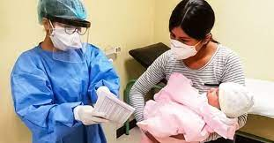
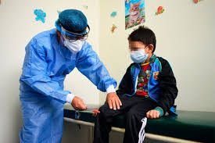
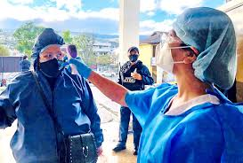
Seguro Social Universitario La Paz
GERENCIA DE SALUD
ESPECIALIDAD EN CONSULTA EXTERNA
HOSPITAL | COMPRA DE SERVICIOS
CARDIOLOGÍA | CARDIOLOGÍA PEDIATRICA
CIRUGÍA | CIRUGÍA CARDIOVASCULAR
DERMATOLOGÍA | CIRUGIA MAXILOFACIAL
GASTROENTEROLOGIA | CIRUGÍA ONCOLÓGICA
GINECOLOGÍA | CIRUGÌA PEDIÁTRICA
MEDICINA DEL TRABAJO | ENDOCRINOLOGIA
MEDICINA FAMILIAR | GASTROENTEROLOGÍA PEDIÁTRICA
MEDICINA GENERAL | NEFROLOGÍA PEDIÁTRICA
MEDICINA INTERNA | NEUROCIRUGÍA
NEFROLOGIA | ONCOLOGÍA CLÍNICA
NEUMOLOGÍA | TERAPIA DEL DOLOR
NEUROLOGÍA CLINICA
NUTRICION
ODONTOLOGÍA
OTORRINOLARINGOLOGÍA
PEDIATRÍA
PROCTOLOGÍA
PSICOLOGIA
PSIQUIATRIA
REUMATOLOGÍA
TRAUMATOLOGÍA
UROLOGÍA
Fuente: Bioestadística SSULP

Slide 22
Seguro Social Universitario La Paz
GERENCIA DE SALUD
No. | META PROGRAMADA
1 | Fortalecimiento del Bloque quirúrgico con dotación de lámpara dialítica y máquina de anestesia.
2 | 6 campañas de salud: Salud Renal Prevención de Hipertensión Arterial Sistémica Prevención de Diabetes mellitus / Síndrome Metabólico Prevención de Cáncer de Próstata Prevención de Cáncer de Cuello Uterino y Cáncer de Mama Salud oral
3 | Implementación de Protocolos de Atención médica.
4 | Implementación del Triagem en Emergencias
5 | Implementación de la Encuesta de Satisfacción al Usuario, tomando en cuenta al adulto mayor
6 | Estudio de investigación en salud, en coordinación con INSAD
7 | Convenios interinstitucionales para el Proceso Docente-Asistencial
8 | Auditorías Internas con el Comité de Auditoría Médica
9 | Implementación y seguimiento de la acreditación
10 | Realización de dos CAI institucionales, una a medio término y otra a final de gestión.
11 | Continuidad en el funcionamiento de los Comités de Salud implementados Comité de Vigilancia Epidemiológica Comité de Auditoría Médica Comité de Expediente Clínico Comité de Lactancia Materna Comité de Fármaco-vigilancia Comité de Farmacia y Terapéutica Comité de Gestión de Calidad y Acreditación
12 | Vacunación continua en cumplimiento al PAI y Emergencia Sanitaria vigente.

Slide 23

Seguro Social Universitario La Paz
GESTIÓN ADMINISTRATIVA FINANCIERA

Slide 24
Seguro Social Universitario La Paz
GESTIÓN ADMINISTRATIVA FINANCIERA
Actividades - Tareas
Realizar seguimiento trimestral sobre la situación financiera y administrativa de la Institución planificada para la gestión 2023.
Conformar, dirigir y coordinar la realización del Comité de Análisis de la información administrativa financiera.
Dirigir, organizar y gestionar el 100% de las actividades administrativas y financieras de la institución.
Reducir las cuentas por cobrar al 60% de los servicios médicos efectuados a seguros del interior
Promover la realización de Auditoria Externa Financiera de la gestión 2022.
Dar cumplimiento a las recomendaciones de Auditoria Interna para la gestión 2023
Realizar la sistematización y digitalización progresiva de los procesos administrativos.
Velar por el cumplimiento de la política de prevención y anticorrupción: Fortalecimiento de la participación ciudadana; Fortalecimiento de la transparencia en la gestión pública y el derecho de acceso a la información; Medidas para eliminar la corrupción; Mecanismos de fortalecimiento y coordinación institucional
Coadyuvar en la planificación, organización, ejecución, dirección y control de los recursos financieros y materiales requeridos durante el ejercicio de la gestión institucional a través de los Departamentos Administrativo, Financiero y de Seguros.
Realizar el 100% de los procesos requeridos al Departamento Administrativo en la Gestión 2023
Realizar el 100% de los procesos requeridos al Departamento Financiero en la Gestión 2023
Realizar el 100% de los procesos requeridos al Departamento de Seguros en la Gestión 2023
FUENTE: Presupuestos

Slide 25
Seguro Social Universitario La Paz
GESTIÓN ADMINISTRATIVA FINANCIERA
  PRESUPUESTO DE RECURSOS Y GASTOS GESTION 2023.
PRESUPUESTO DE INGRESO COMPARATIVO 2020 AL 2022 Y PROGRAMACIÓN 2023
FUENTE: Presupuestos

Slide 26
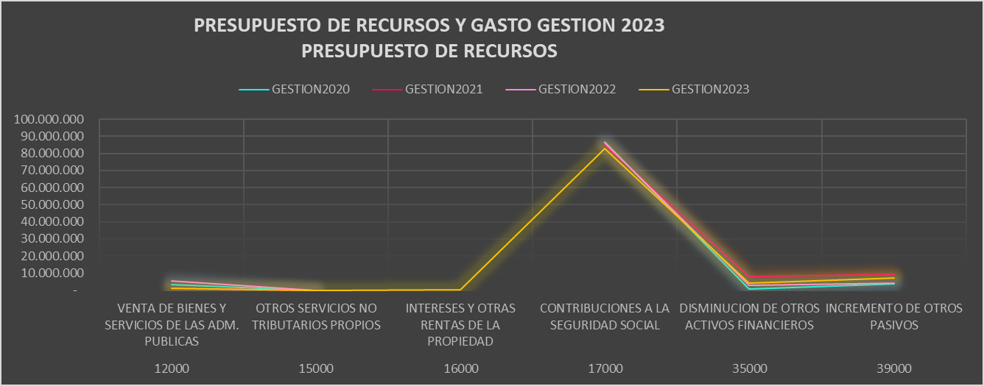
Seguro Social Universitario La Paz
GESTIÓN ADMINISTRATIVA FINANCIERA
FUENTE: Presupuestos

Slide 27
Seguro Social Universitario La Paz
GESTIÓN ADMINISTRATIVA FINANCIERA
PRESUPUESTO DE GASTOS COMPARATIVO 2020 AL 2022 Y PROGRAMACIÓN 2023
FUENTE: Presupuestos

Slide 28
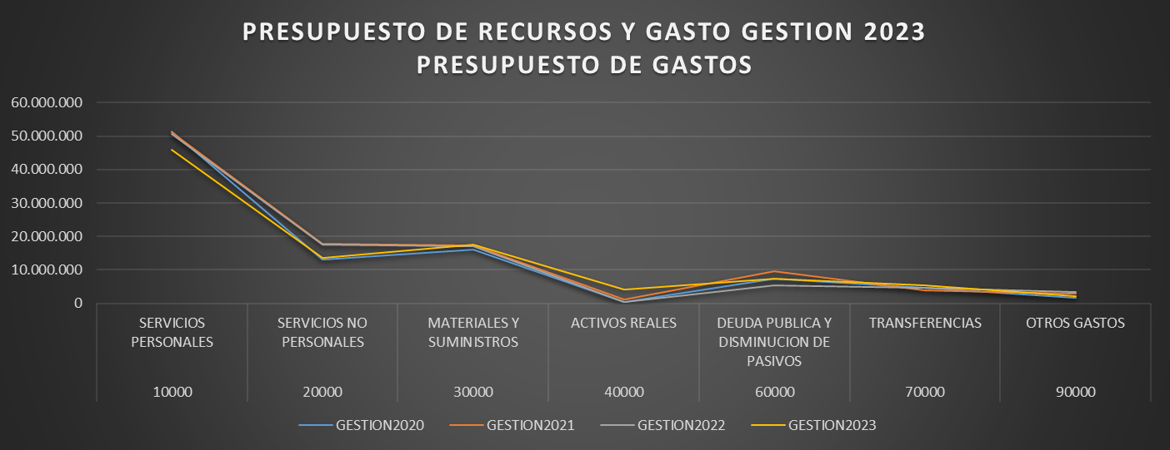
Seguro Social Universitario La Paz
GESTIÓN ADMINISTRATIVA FINANCIERA
Gráficamente se observa el siguiente comportamiento por grupo presupuestario:
FUENTE: Presupuestos

Slide 29
Seguro Social Universitario La Paz
GESTIÓN ADMINISTRATIVA FINANCIERA
  CONTRATACIÓN DE BIENES Y SERVICIOS
DESCRIPCION | 2022 | 2023
COMPRAS MENORES | 460 | 400
ANPE | 45 | 76
LICITACION PUBLICA NACIONAL | 4 | 4
DIRECTA | 1 | 0
OTROS MODALIDADES | 0 | 0
TOTAL | 510 | 480
DESCRIPCION | CANT | BS.
COMPRAS MENORES | 59 | 2.602.461,00
ANPE | 76 | 12.965.300,00
LICITACION PUBLICA NACIONAL | 4 | 13.266.832,70
TOTAL | 139 | 28.834.593,70
FUENTE: Presupuestos

Slide 30
Seguro Social Universitario La Paz
Contrataciones y adquisiciones programadas para la gestión 2022

Slide 31
Seguro Social Universitario La Paz
GESTIÓN ADMINISTRATIVA FINANCIERA
FUENTE: Presupuestos

Slide 32

Seguro Social Universitario La Paz
RECURSOS HUMANOS

Slide 33
Seguro Social Universitario La Paz
RECURSOS HUMANOS
Actividades | Indicador de proceso | Meta 2023 | Temporalización (Trimestral) |  |  |  | Medio de Verificación
 |  |  | 1er. | 2do. | 3er. | 4to.
Elaborar el Plan Anual de Capacitaciones | Plan de Capacitación elaborado /Plan de Capacitación programado | 100% |  |  | 100% |  | Documento del Plan de Capacitación
Elaborar el Plan de Movilidad del Personal | Plan de Movilidad de Personal elaborado y Plan de Movilidad de Personal programado | 1 |  | 100% |  |  | Documento del Plan de Movilidad
Realizar la Evaluación de Desempeño del Personal | Evaluación de Desempeño realizada | 1 |  |  | 100% |  | Documento de la Evaluación de desempeño
FUENTE: Unidad de Recursos Humanos

Slide 34

Seguro Social Universitario La Paz
RECURSOS HUMANOS
Categoría Profesional |  | Tipo Contrato |  |  |  | Total | Porcentaje
 |  | Permanente |  | No Permanente
 |  | TC | MT | TC | MT
Profesionales y Técnico Superior en Salud | Aux. Enfermería | 29 |  | 26 |  | 55 | 19,71%
 | Lic. Enfermería | 17 |  | 20 |  | 37 | 13,26%
 | Médico Especialista | 18 | 7 | 10 | 7 | 42 | 15,05%
 | Médico General | 5 |  | 7 |  | 12 | 4,30%
 | Bioquímico | 6 |  | 7 |  | 13 | 4,66%
 | Farmacéutico | 6 |  | 1 |  | 7 | 2,51%
 | Odontólogo | 1 | 5 | 3 | 3 | 12 | 4,30%
 | Técnico Sup. Imagenología | 3 | 1 | 2 |  | 6 | 2,15%
 | Fisioterapia y Rehab. | 4 |  |  |  | 4 | 1,43%
 | Nutrición Clínica |  |  | 1 |  | 1 | 0,36%
 | Técnico Superior EEG |  | 1 |  |  | 1 | 0,36%
 | Trabajo Social |  |  | 2 |  | 2 | 0,72%
 | Sub Total Profes. Salud | 89 | 14 | 79 | 10 | 192 | 68,82%
Area Administrativa | Apoyo Administrativo | 14 |  | 14 |  | 28 | 10,04%
 | Servicios Generales | 10 |  | 13 |  | 23 | 8,24%
 | Gerencia SSU | 2 |  |  |  | 2 | 0,72%
 | Unidad Jurídica | 2 |  | 3 |  | 5 | 1,79%
 | Unidad de Auditoria Interna | 2 |  |  |  | 2 | 0,72%
 | Profesional Administrativo | 7 |  | 14 |  | 21 | 7,53%
 | Técnico Superior Sistemas |  |  | 1 |  | 1 | 0,36%
 | Unidad de Recursos Humanos | 1 |  | 3 |  | 4 | 1,43%
 | Unidad Estadística | 0 |  | 1 |  | 1 | 0,36%
 | Sub Total Administración | 38 | 0 | 49 | 0 | 87 | 31,18%
Total SSU LP |  | 127 | 14 | 128 | 10 | 279 | 100,00%

Slide 35

Seguro Social Universitario La Paz
ASESORÍA LEGAL

Slide 36
Seguro Social Universitario La Paz
ASESORÍA LEGAL
Actividades | Línea Base 2022 | Meta 2023 | Medio de Verificación
Asesoramiento al Honorable Directorio | 20 | 100% | Actas de Directorio
Elaborar Resoluciones de Directorio que se requieran | 25 | 100% | Resolución de Directorio
Asesorar en reuniones de la Comisión de Prestaciones | 25 | 100% | Reuniones de la Comisión de Prestaciones
Elaboración de Resoluciones Administrativas solicitadas | 200 | 100% | Resolución de Comisión de Prestaciones
Elaboración de Resoluciones Administrativas solicitadas | 20 | 100% | Resoluciones Administrativas
Elaboración de Contratos y Contratos Modificatorios solicitados | 100 | 100% | Contratos y Contratos Modificatorios solicitados
Asesoramiento a la Gerencia General y distintas Unidades | 200 | 100% | Cartas, Informes Oficios
Atención a Demandas Laborales | 10 | 100% | Demandas Laborales
Atención a Demandas Penales | 5 | 100% | Demandas Penales
Atención a Demandas Coactivas | 5 | 100% | Demandas Coactivas
Avance de los Procesos supeditados a la carga procesal de los juzgados | 3 | 100% | Reportes a la Contraloría

Slide 37

Seguro Social Universitario La Paz
AUDITORÍA INTERNA

Slide 38
Seguro Social Universitario La Paz
AUDITORÍA INTERNA
N° | ACTIVIDADES PROGRAMADAS | DIAS | FECHAS |  | M E S E S
 |  |  | INICIAL | FINAL | ENE | FEB | MAR | ABR | MAY | JUN | JUL | AGO | SEP | OCT | NOV | DIC
 | Auditoria por mandato legal (1)
1 | Auditoria de confiabilidad de los Registros y Estados Financieros del SSU-LP, gestión 2023 | 90 | 02/01/2023 | 25/12/2023
 | Auditorias operacionales (2)
2 | Auditoria operacional al proceso de afiliación y vigencia de derechos, gestión 2022 | 82 | 01/02/2023 | 31/05/2023
 | Seguimientos (6)
3 | Primer seguimiento a la auditoria especial de cumplimiento control y conciliación de datos liquidados en las planillas salariales y los registros individuales de cada funcionario del SSU-LP, gestiones 2017, 2018, 2019 y 2020 | 62 | 01/06/2023 | 31/08/2023
4 | Segundo seguimiento a la auditoria especial pago recargo nocturno, gestión 2018 | 20 | 01/07/2023 | 27/07/2023
5 | Primer seguimiento informe del auditor independiente de estados financieros, gestión 2018 (Firma Gutiérrez & Thomson) | 35 | 28/07/2023 | 31/08/2023
6 | Primer seguimiento a la auditoria de confiabilidad de los registros y estados financieros del SSU-LP, al 31 de diciembre 2021 | 64 | 01/09/2023 | 30/11/2023
7 | Segundo seguimiento a la auditoria de la confiabilidad de los registros y estados financieros del SSU-LP, al 31 de diciembre 2020 | 64 | 01/09/2023 | 30/11/2023
8 | Segundo seguimiento referente a la evaluación del sistema de presupuestos en el SSU-LP, gestión 2018 | 20 | 01/12/2023 | 30/12/2023
 | Actividades no programadas
9 | Actividades | 90 | 02/01/2023 | 31/12/2023
 | TOTAL | 527

Slide 39

Seguro Social Universitario La Paz
TRANSPARENCIA INSTITUCIONAL Y
LUCHA CONTRA LA CORRUPCIÓN

Slide 40
Seguro Social Universitario La Paz
TRANSPARENCIA INSTITUCIONAL Y
LUCHA CONTRA LA CORRUPCIÓN
N° | ACTIVIDADES | PRIMER SEMESTRE | SEGUNDO SEMESTRE | TOTAL
1 | Gestionar denuncias de corrupción | 30 | 30 | 60
2 | Gestionar peticiones de informe | 30 | 30 | 60
3 | Revisar la transparencia de procesos de contratación de compras menores, licitaciones públicas modalidad ANPE | 4 | 4 | 8
4 | Realizar capacitaciones a través de seminarios | 1 | 2 | 3
5 | Coordinar Audiencias Públicas de Rendición de Cuentas | 1 | 1 | 2
6 | Participar de ferias, reuniones, Cumbres convocadas por el Ministerio de Justicia y Ministerio de Salud y deporte | 5 | 5 | 10
7 | Realizar capacitaciones al personal Administrativo y de Salud en temas de Ética y Ley de Discriminación | 1 | 1 | 2

Slide 41





Seguro Social Universitario La Paz
SISTEMAS INFORMÁTICOS

Slide 42
Seguro Social Universitario La Paz
SISTEMAS INFORMÁTICOS
REORGANIZACIÓN DE LA INFRAESTRUCTURA DE SERVIDORES
TECNOLOGÍAS DE LA INFORMACIÓN Y COMUNICACIÓN
REINGENIERÍA DE LA RED DE DATOS
MIGRACIÓN A SOFTWARE LIBRE
Fuente: Unidad de Tecnologías de Información

Slide 43
Seguro Social Universitario La Paz
Gracias…

